Slide 1
PHP编程基础复习
服务器端开发技术

Slide 2
1
PHP编程基础复习
2

Slide 3
PHP编程基础复习
Q：PHP的代码需要放在哪个标记内？
A：<?php ... ?> (Tips:如果文件内容是纯 PHP 代码，可以删除 PHP 结束标记。)
Q：PHP中几个输出语句：echo、print_r()、var_dump()的区别是什么？
A：
echo 用于输出一个或多个字符串,只能输出标量数据类型
print_r()可以输出标量及复合数据类型。
var_dump () 函数会显示变量的结构化信息，包括其数据类型、值、长度，元素的个数

Slide 4
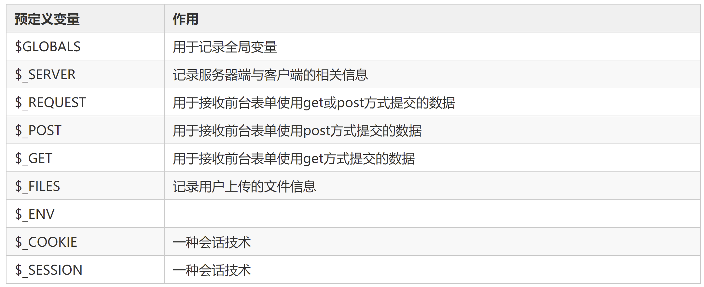
PHP编程基础复习
Q：PHP中有哪些预定义变量，作用是什么？
A：

Slide 5
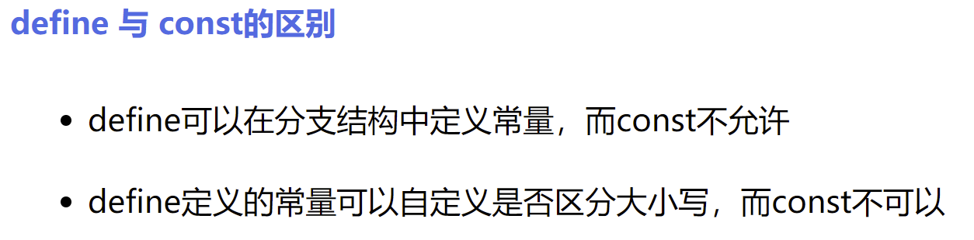
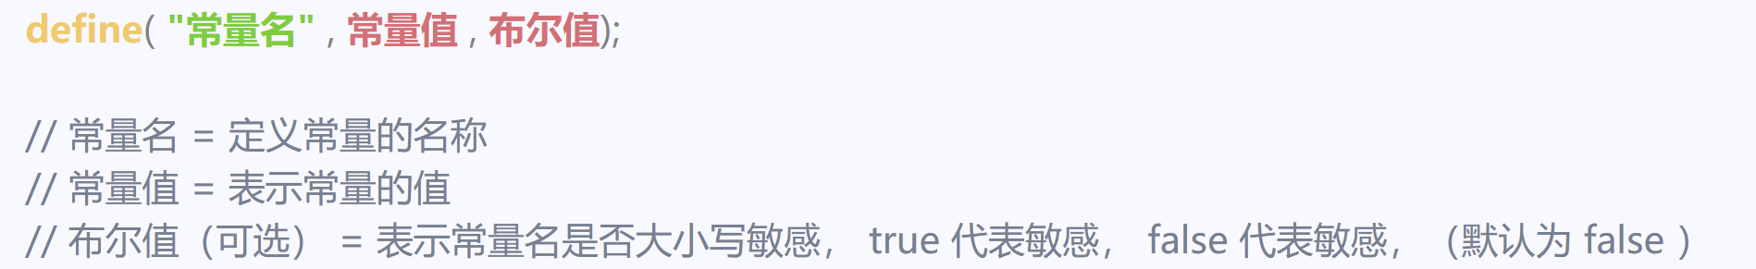
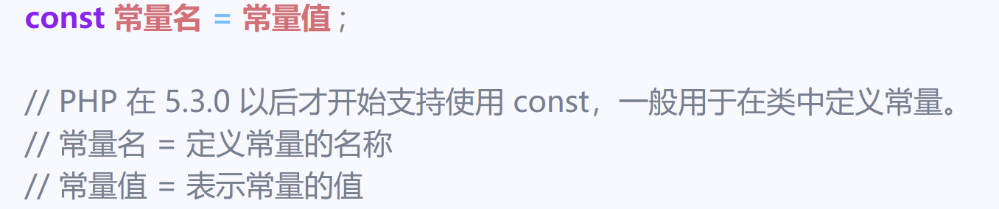
PHP编程基础复习
Q：PHP中如何定义常量？
A：使用 define 函数 和 const 关键字 定义常量
不敏感

Slide 6
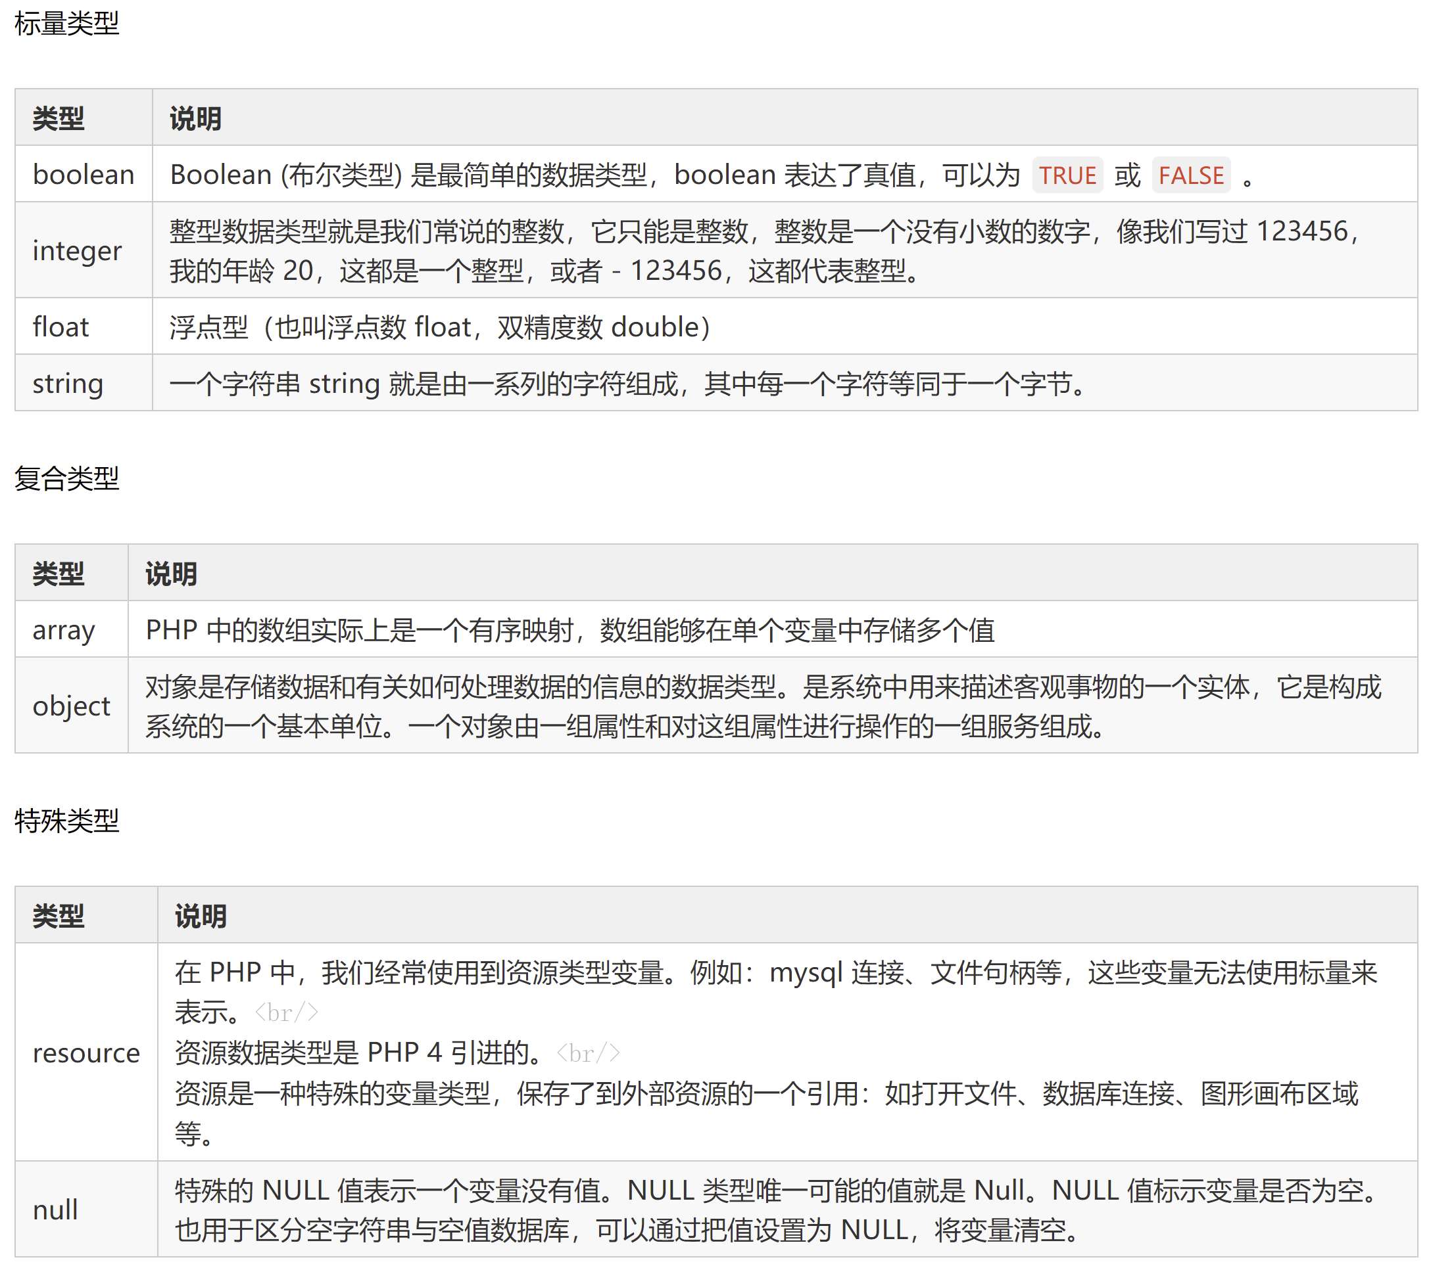
PHP编程基础复习
Q：PHP中有哪些数据类型？
A：

Slide 7
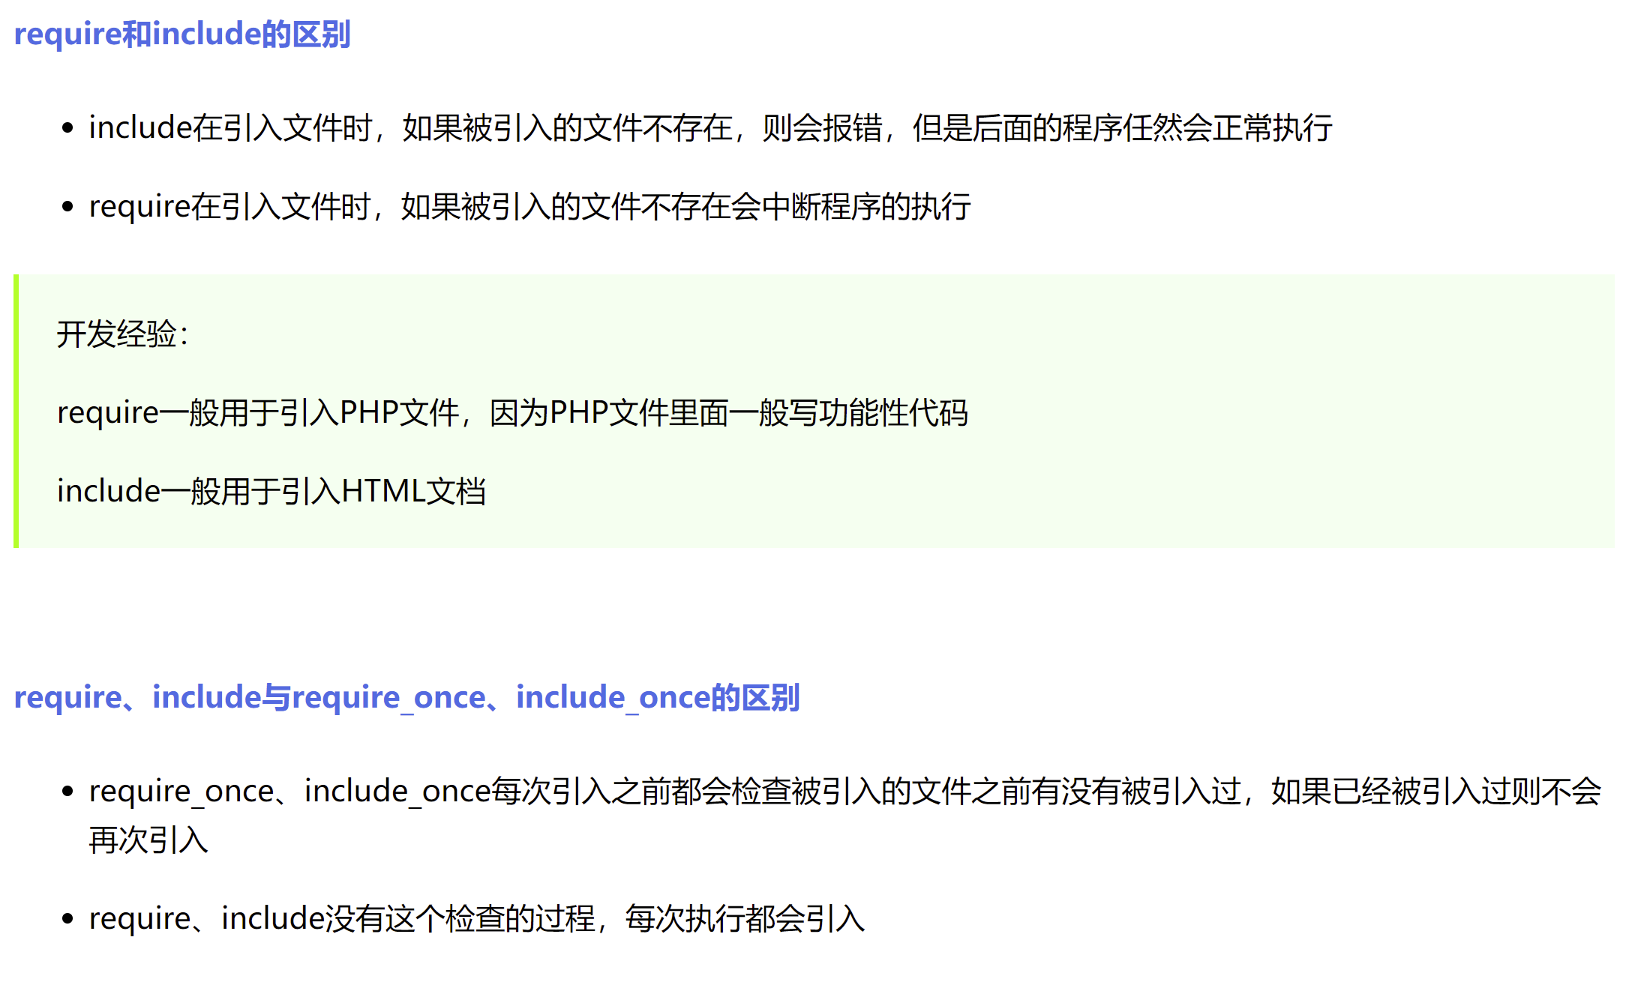
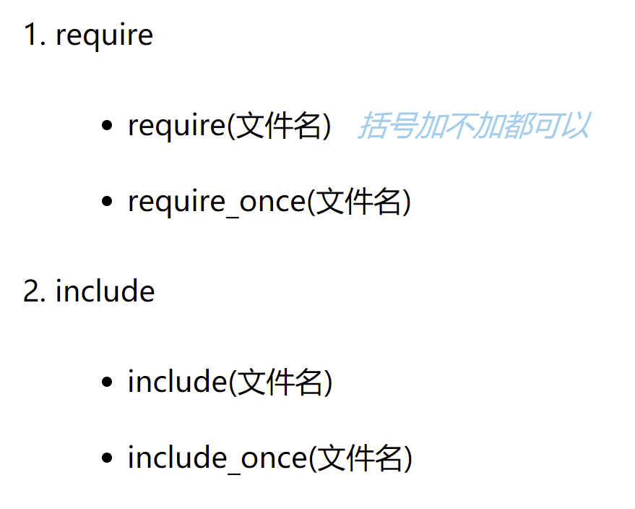
PHP编程基础复习
Q：PHP中如何包含其他文件，几种包含方式的区别是什么？
A：

Slide 8
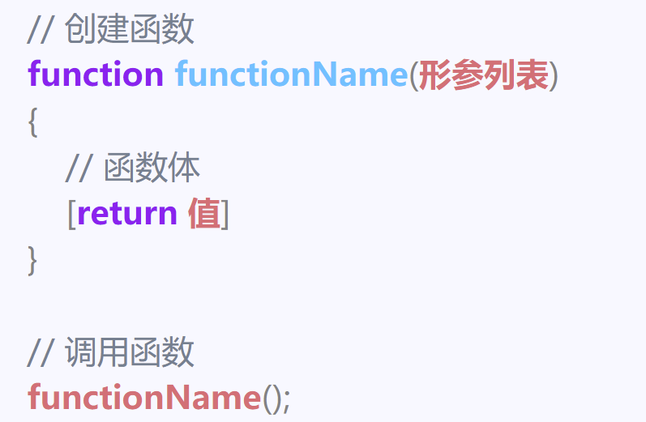
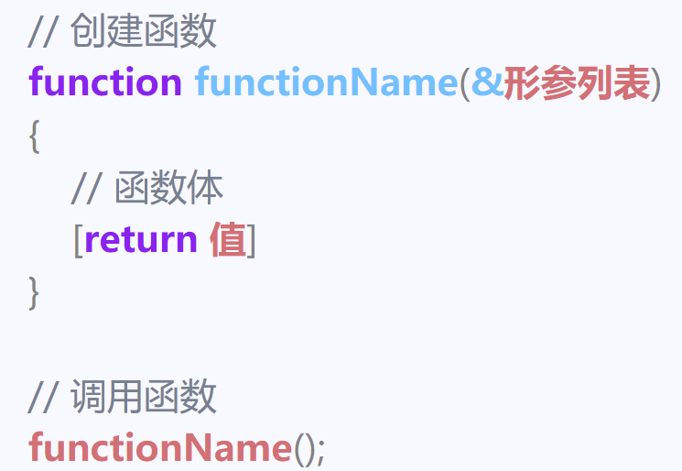
PHP编程基础复习
Q：PHP中如何定义函数？
Q：PHP中如何引用传值？
A：
A：

Slide 9
PHP编程基础复习
Q：PHP中作用域分为几种？
A：PHP中分为两种作用域，全局作用域和局部作用域。在函数外部的定义的变量，其作用域就是全局作用域，变量就是全局变量。在函数内部定义的变量，其作用域就是局部作用域，这个变量就是局部变量。
Q：PHP不同作用域如何相互访问？
A：局部访问全局：$GLOBALS或者global。全局访问局部：函数内将值return出来。

Slide 10
PHP编程基础复习
Q：PHP中常用函数中empty()、str_replace()、ceil()、floor()、round()、substr()、strlens()、count()、time()的含义？
A：
empty() 函数用于检查一个变量是否为空。
str_replace() 字符串替换, str_replace( 'H', 'W', "Hello world") 结果为："Wello world“
ceil() 向上取整，ceil(1.1) 结果为2
floor()向下取整，floor(1.9)结果为1
round()四舍五入
substr()返回字符串的一部分, substr("hello string", 5, 7) string
strlens()计算字符串的长度, strlens('123123') 结果：6
count()计算数组长度
time()获取当前时间戳

Slide 11
PHP编程基础复习
Q：PHP中如何定义一个类？如何实例化对象？如何调用成员属性和成员方法？
A：
类：class ClassName{ 属性； 方法；}
对象：new 类()
调用：对象通过 -> 符号来调用成员属性和成员方法
Q：PHP中权限修饰符有几种，范围是什么？
A：三种：
public 公共权限，在任何地方都可以访问，主要指类内、类外、子类中都可以访问
protected 受保护的，只能在本类和子类中访问
private 私有的，只能在本类中访问

Slide 12
PHP编程基础复习
Q：PHP中成员变量与普通变量的区别？
A：
成员属性一定要在类里
成员属性一定要加权限修饰符，普通变量没有权限修饰符
Q：PHP中成员方法与普通函数的区别？
A：
成员方法一定是哪个对象的方法，不能单独存在
成员方法前可以加权限修饰符（也可以不写，不写默认为public），普通函数不用

Slide 13
PHP编程基础复习
Q：PHP中$this、self、parent关键字的作用分别是什么？
A：
$this代表当前对象,使用->来调用对象的属性和方法。$this变量只能在成员方法中存在，别的地方无法使用。
self代表当前类，使用 :: 来调用静态属性、静态方法或者类常量
parent代表父类，parent可以调用父类的内容，包括：父类的类常量，父类的静态属性，父类的静态方法，父类的成员方法。注意不能调用成员属性，因为成员属性只能用对象调用

Slide 14
PHP编程基础复习
Q：PHP中类的构造函数和析构函数如何定义，何时调用？
A：
构造函数：权限修饰符 function __construct(参数1，参数2，....){ }
析构函数：权限修饰符 function __destruct() { }
构造函数调用时机：当使用new关键字创建一个类的对象时，第一个自动调用的方法就是构造方法
析构函数调用时机：在网页执行完毕后或者手动调用删除函数（unset()）之后

Slide 15
PHP编程基础复习
Q：PHP中什么是最终类，什么是最终方法，有什么特点？
A：
最终类就是不能被继承的类，最终方法就是不能被重写的方法
最终类语法： final class ClassName{}
最终方法语法： final 权限修饰符 function functionName(){}
Tips：最终类和最终方法不能同时加final关键字

Slide 16
PHP编程基础复习
Q：PHP中什么是抽象类，什么是抽象方法？有什么特点？
A：使用abstract关键字修饰的类就是抽象类，使用abstract修饰的方法就是抽象方法。抽象类只能被被继承（使用extends）不能被实例化，抽象方法没有方法体，该方法必须先继承然后重写。
特点：
如果一个类中有一个抽象方法，则该类必须是抽象类
抽象类中也可以有其他元素，例如：成员属性，成员方法，静态属性，静态方法，常量等
抽象方法不能是静态方法，只能是成员方法，因为其必须要重写

Slide 17
PHP编程基础复习
Q：PHP中接口是什么？
A： PHP中只支持单继承，只能从一个父类来继承功能，如果希望同时从多个父类继承功能就需要使用接口来实现。接口就是特殊的抽象类。
定义接口： interface InterfaceName{ }
实现接口：class ClassName implements InterfaceName{}
Tips:
接口中只能存在两样东西：类常量、抽象方法
接口中方法的权限必须是public

Slide 18
PHP编程基础复习
Q：PHP 使用PDO与数据库连接时，exec()、query() 方法的作用是什么？
A：
exec(）：执行一条SQL语句并返回受影响的行数，一般用在增、删、改
query(）：执行SQL语句并返回一个结果集对象(PDOStatement)，一般用在查
Q：PDOStatement处理结果集时，fetch()、fetchAll()、rowCount()方法的作用是什么？
A：
fetch()：从结果集中获取一行并将指针下移
fetchAll()：返回一个包含结果集中所有行的数组
rowCount()：返回受上一个SQL语句影响的行数

Slide 19
PHP编程基础复习
Q：Smarty中定界符的作用是什么？默认定界符是什么？
A：smarty在渲染html文件的时候会将 { } 里面的内容作为变量来进行替换渲染，因为 { } 是Smarty中的默认边界符。
Q：Smarty中向视图模板中传递变量的方法是什么，可以传哪些类型的变量？
A：smarty中使用assign方法向视图模板中传递变量，PHP的各种变量类型都可以传递给视图模板。

Slide 20
PHP编程基础复习
Q：Smarty中渲染视图文件的方法是什么？
A：使用display()方法来渲染视图文件
Q：Smarty中如何调用PHP内置函数？
A：
调用无参数的内置函数： {函数名()}
调用有参数的内置函数： {'param1'|functionName:'param2':'param3'}

Slide 21
PHP编程基础复习
Q：Smarty中如何调用PHP自定义函数？
A：自定义函数首先需要使用registerPlugin(“functuon”,“别名”，“方法名”)来注册函数，然后在视图文件中可以使用{别名 参数1=value 参数2=value}方式调用

Slide 22
PHP编程基础复习
Q：Smarty中foreach和section的作用和区别是什么？
A：foreach和section都可以用来遍历数组，foreach的语法是：
{foreach $arr as $key => $value}
循环体
{/foreach}
section的语法是：
{section name = 变量 loop = 数组 start = 初始值 step = 步长 max = 最大循环次数}
循环体
{/section}
foreach更常用，但是section可以控制循环次数和步长

Slide 23
PHP编程基础复习
Q：PHP中MVC架构对应的是哪几层，每层的功能是什么？
A：MVC架构主要分为三层
模型Model – 管理大部分的业务逻辑和所有的数据库逻辑。模型提供了连接和操作数据库的抽象层。
控制器Controller - 负责响应用户请求、准备数据，以及决定如何展示数据。
视图View – 负责渲染数据，通过HTML方式呈现给用户。

Slide 24
PHP编程基础复习
Q：PHP中json_encode()和json_decode()方法的作用是什么？
A：
json_encode()实现对变量进行 JSON 编码，可以将PHP中的关联数组转换成json对象
json_decode()的作用与json_encode()相反，可以把json对象转换成PHP中的关联数组
Q：简述RESTful请求的特点？
A：
每一个URI代表一种资源，接口地址中不含有动词
客户端通过HTTP动词，对服务器端资源进行操作，实现“表现层状态转化”

Slide 25
PHP编程基础复习
Q：PHP中如何封装一个单例模式的类？
A：
私有化构造函数
私有化一个成员属性用于存储该类的实例
提供一个静态的方法来获取该类的实例
该静态方法的主要实现是：判断私有的成员属性中是否保存了该类的实例，如果有直接返回，如果没有，则赋值一个类的实例并返回

Slide 26

App服务器端接口设计与开发
本节课学习任务：
完成创业系统新闻部分MVC+Smarty的改造

Slide 27
结束，谢谢大家
书山有路勤为径，学海无涯苦作舟

